Slide 1
CAR PARKING SYSTEM
Деян Нъков 10г

Slide 2
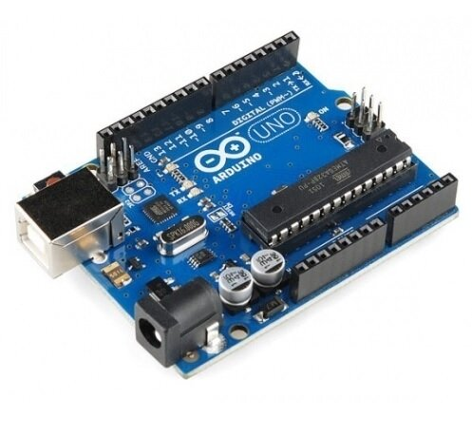
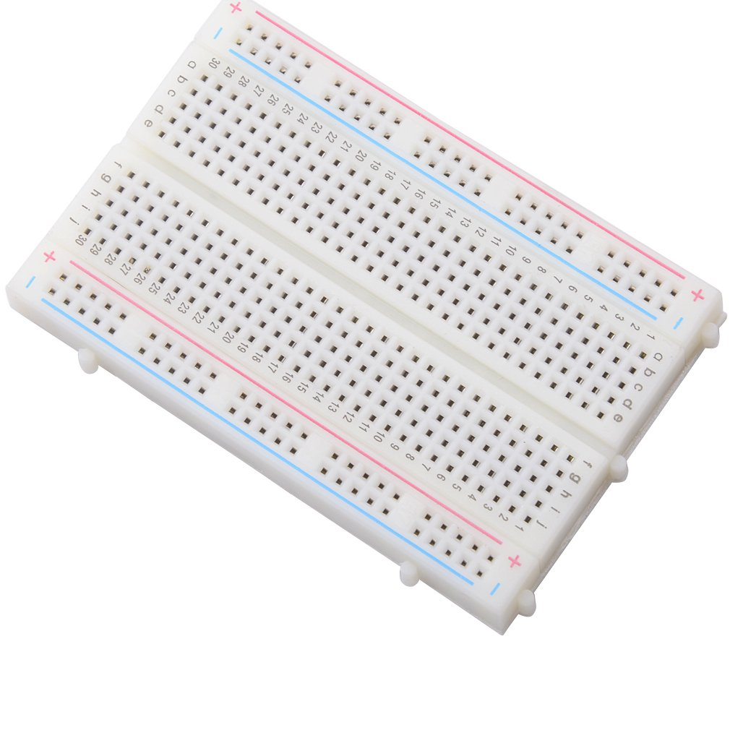
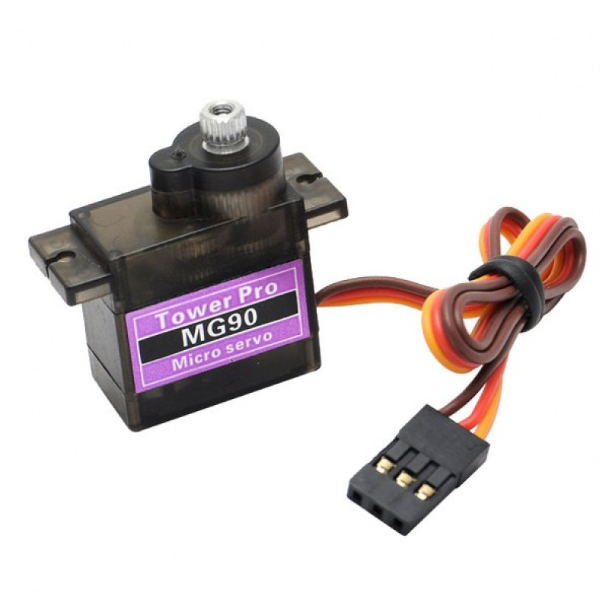
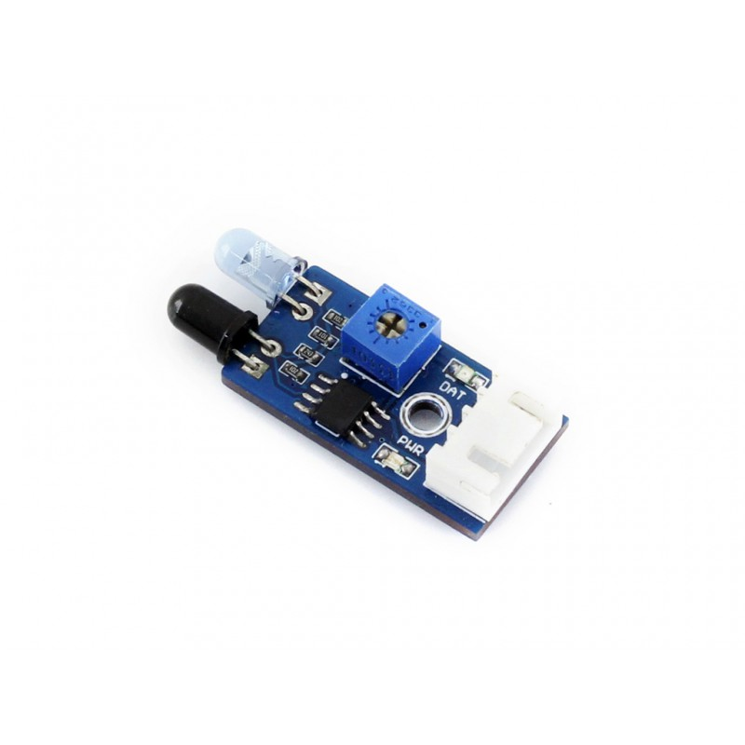
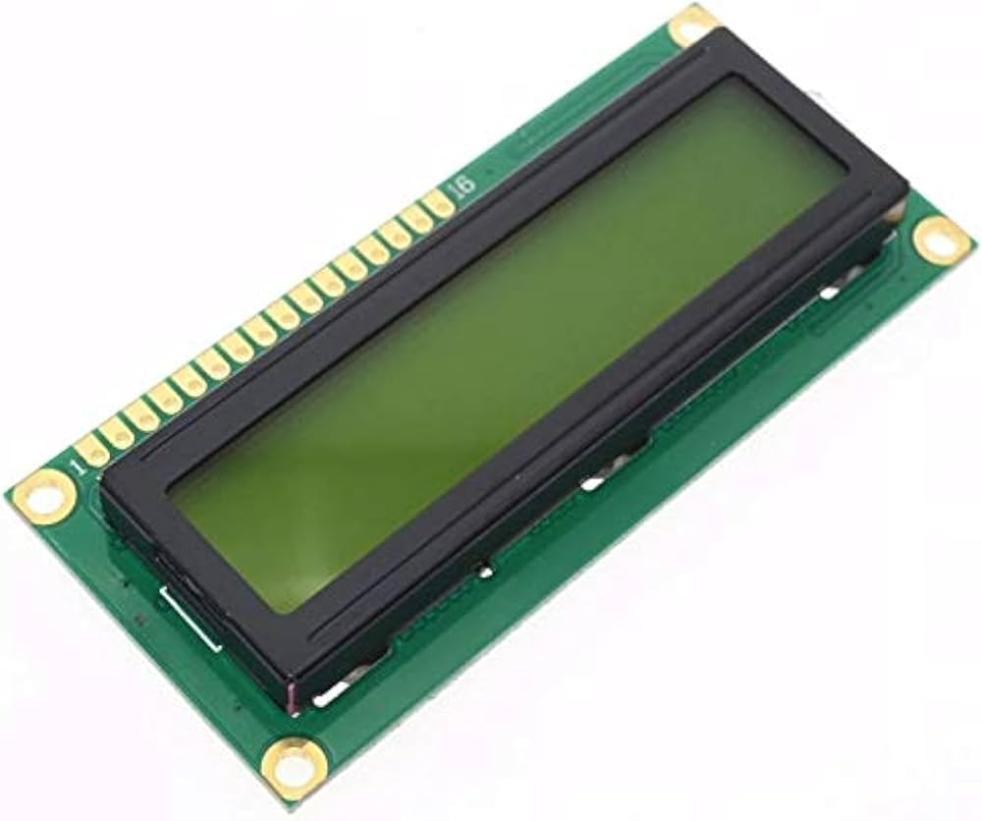
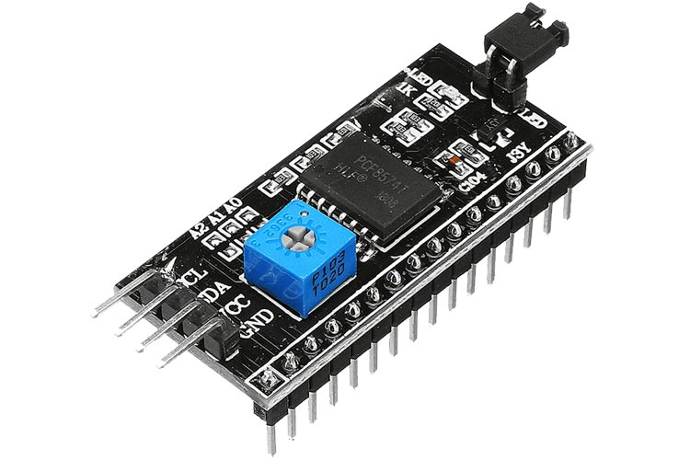
Части
Arduino Uno
Breadboard
Servo Motor
IR Sensor
LCD
I2C

Slide 3
Код
(100% написан от мен)

Slide 4
Демонстрация

Slide 5
Благодаря Ви за вниманието

